Slide 1

新加坡国大交流
吴明哗

Slide 2

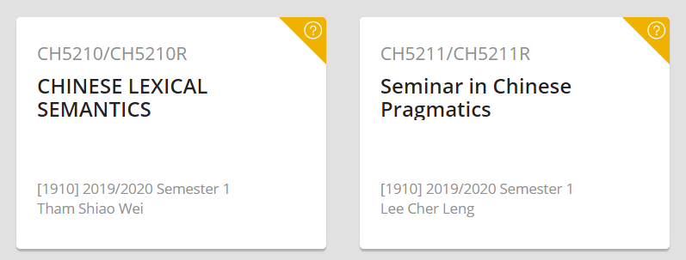
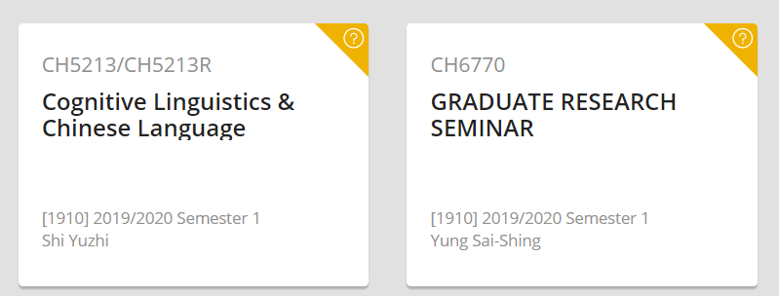
选修课程
6

Slide 3
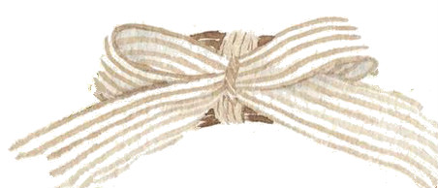
3
2
1
X的构式
尝试构式
超级构式

Slide 4
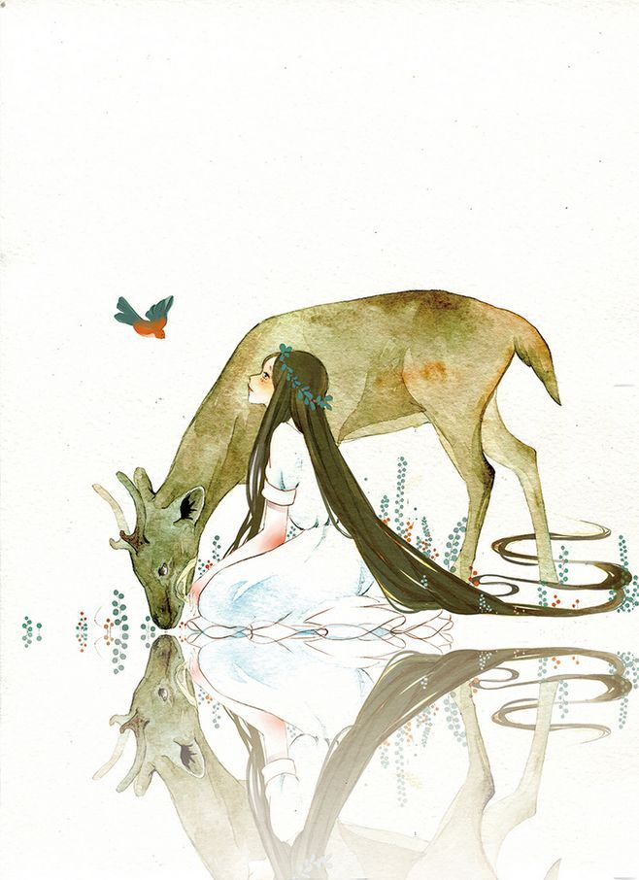
《超级构式：来自汉语语法演化史的证据》
超级构式和具体功能构式的关系：
集合与元素
超级构式位于基本语序和具体功能构式之间
超级构式影响具体功能构式的结构特性和语法功能

Slide 5
先秦时期
SVO > S Aux VO + PP
助动词出现在谓语动词前；介词短语出现在动宾之后
被动 （1）吾常见笑于大方之家。（《庄子·秋水》）
（2）万乘之国被围于赵。 (《战国策·齐策》)
比较 （3）季氏富于周公。（《论语·先进》）
地点 （4）（萧何）种瓜于长安城东。（《史记·萧相国世家》）
工具 （5）百工为方以矩，为圆以规。（《墨子·法仪》）

Slide 6
汉魏至唐宋
PP _{伴随特征} + VP
VP + PP _{结果特征} 动补结构
被动：万乘之国被赵国围困。
比较：季世比周公富。
地点：萧何在长安城东种瓜。
工具：工匠用圆规画圆。
“见”被动式消亡,“被”字标记可以引入施事，“为……所”繁荣
（11）高祖击布時，为流矢所中，行道病。（史记·高祖本纪）
（12）亮子被苏峻害。 (世說新語·方正)

Slide 7
明清以来
处置式：Subj + Pre + NP 受事 + VP
被动式：Subj + Pre + NP 施事 + VP
处置式与被动式：结构相同，功能互补，
处置式：受事名词必须出现
他把电脑修好了。 *他把修好了。
他把大门上了锁。 *他把上了锁。
被动式：类推效应，施事名词必须出现
近代汉语被动式的三个突出变化

Slide 8

“叫”和“让”被动式必须引入施事名词
他让事情耽误住了。 *他让耽误住了。
他叫人看见了。 *他叫看见了。
类型学：有些语言排斥或者可有可无
“吃”字被动句在近代汉语的兴衰
似此往来，通有数十遭，后来便吃杀了。（《水浒传》四十六回）
我吃那王婆打了，也没出气处。 （《水浒传》二十五回）
明代初期，完全消失（江蓝生1989）
“被”字被动式走向式微
“被”字原来是不能引入施事的，魏晋时期才发展出引入施事功能，
可能是由于这个历史原因，它始终没有发展到必须引入施事的阶段。

Slide 9
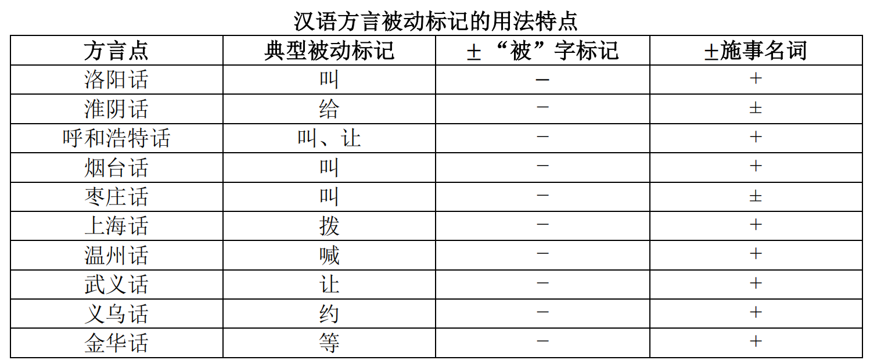
绝大部分方言不再用“被”字式，
必须使用施事名词

Slide 10
《现代汉语尝试构式》
动词重叠式：
他还没有想通，你再跟他谈谈看。（老舍）
小量动量词：
我不骗你，这很好吃，不信你尝一下看。（陆俭明）
动词重叠式中间插入“一”：
不妨试一试看。（赵元任）
小量数量定语：
这回啊，我给你们崩个坑儿看看。（当代相声）
趋向补语：
这件事倒要讲起来看。（《官场现形记》）

Slide 11
传统观点：
“看”具有表达尝试意义的功能，把它看作句尾动态助词，是个高度语法化的标记
本文：
A. 非现实尝试构式：VP + X 短时量 + [V 看/看看 （+ Q）]
B. 现实尝试构式：VP + X 短时量 + [V 觉得/发现 （+ D）]
“看”不表达尝试义，表达对尝试行为所带来结果的观察，“X 短时量”表达尝试意义，（动词重叠式、小称形式、小量动量词、趋向动词或者宾语的小量数量定语等）
“看”并没有虚化为动态助词，而仍然保留着动词属性，可以重叠，为状语修饰，还可以带上疑问代词或者疑问小句做宾语。

Slide 12
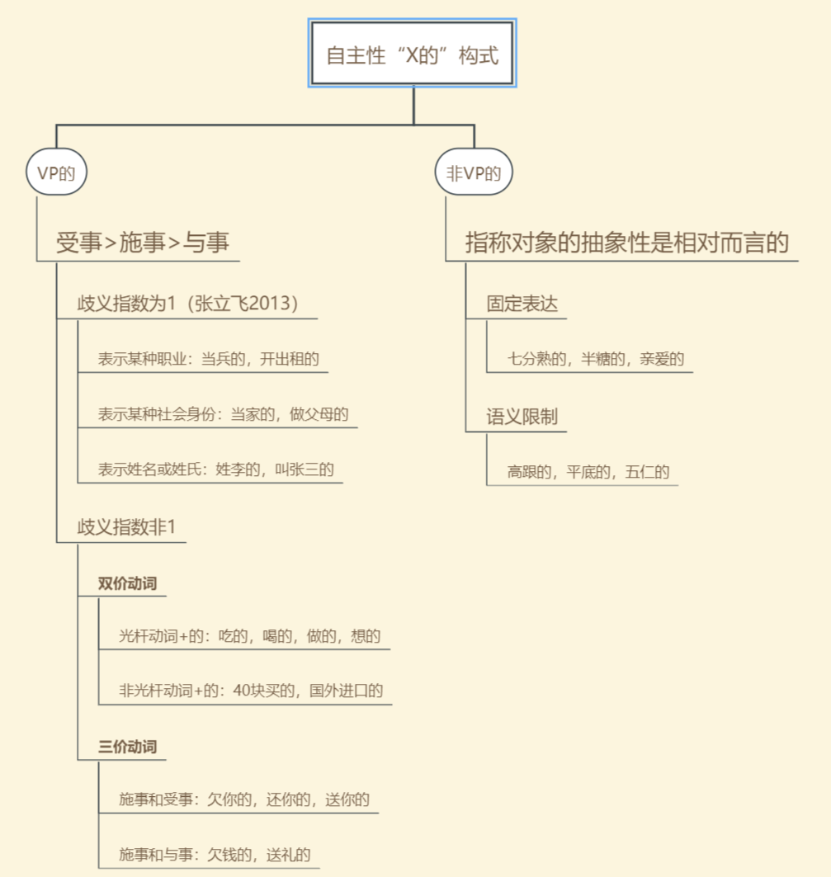

Slide 13
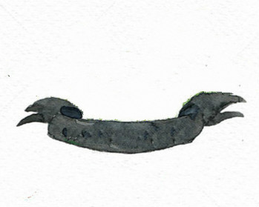
谢谢观看！
谢谢观看！

